Slide 1

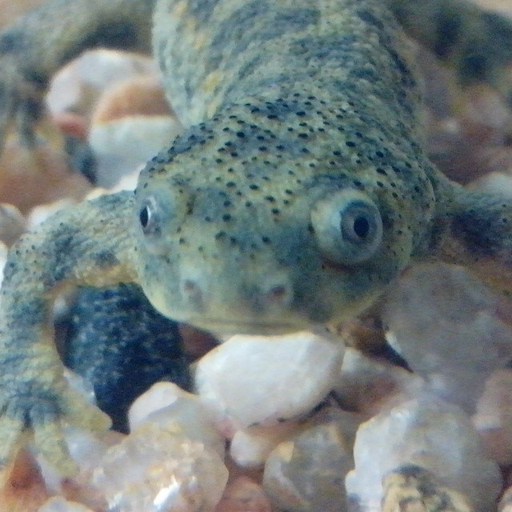
Keyboard
Video
Video
Monitor
KVM vs Docker
|
Presentado por:
Fedora
Licenciado bajo licencia Creative Commons http://creativecommons.org/licenses/by-nc-sa/3.0/deed.es

Slide 2
Systemctl restart sasoconf
Ehhh otra vuelta..!
Presentado por:
Fedora

Slide 3
Virtualización en Fedora
Nadie esta libre de la matrix...
Presentado por:
Fedora

Slide 4

Temas de la charla
Conceptos de Virtualización
Instalación
libvirt y aplicaciones
Docker
Ovirt
Openstack

Slide 5
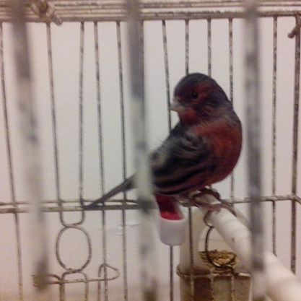
Introducción
* No todo se remite a estar encerrado..
Ehh no pero algo de aislamiento hay..
Notes:
El Proyecto Fedora fue creado a finales del 2003 cuando Red Hat Linux fue descontinuado.
Red Hat Enterprise Linux (RHEL) continuaría siendo la distribución Linux oficialmente soportada por Red Hat,
Mientras que Fedora sería un proyecto comunitario, sin embargo la rama de liberaciones de RHEL derivan de las versiones de Fedora.

Slide 6
Conceptos

Slide 7












Introducción
¿ Qué es la virtualización ?
¿ Para qué nos sirve ?
Notes:
El Proyecto Fedora fue creado a finales del 2003 cuando Red Hat Linux fue descontinuado.
Red Hat Enterprise Linux (RHEL) continuaría siendo la distribución Linux oficialmente soportada por Red Hat,
Mientras que Fedora sería un proyecto comunitario, sin embargo la rama de liberaciones de RHEL derivan de las versiones de Fedora.

Slide 8
Tipos Virtualización
Emulación de Hardware
Full Virtualization
Para-Virtualization(PV)
Operating System-level Virtualization (Containers)

Slide 9
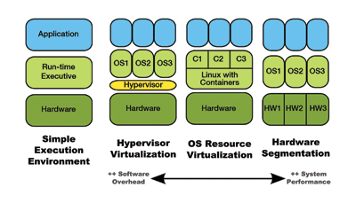
Tipos Virtualización

Slide 10
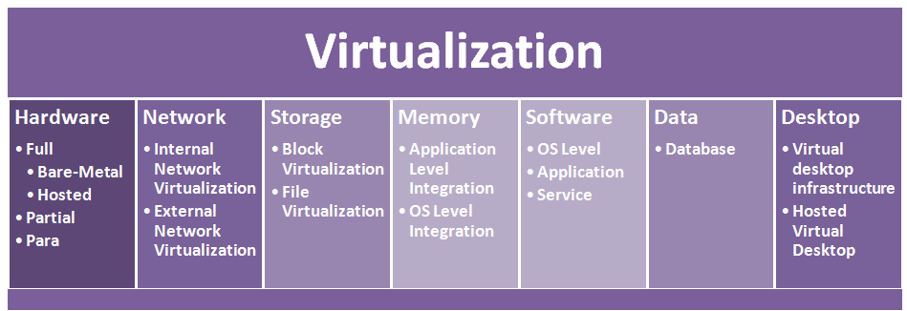
Tipos Virtualización

Slide 11
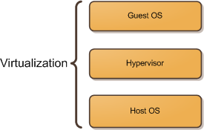
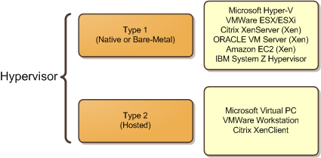
Tipos Virtualización

Slide 12
FLAGs del CPU
egrep '^flags.*(vmx|svm)' /proc/cpuinfo

Slide 13
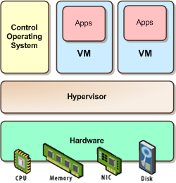
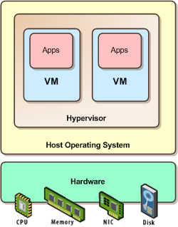
Bare Metal / Hosted

Slide 14
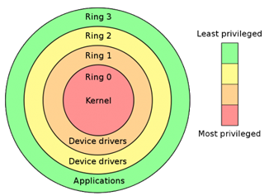
Ring

Slide 15
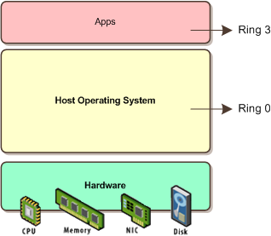
Sin Virtualizacion

Slide 16
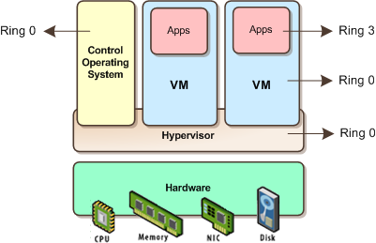
Paravirtualization

Slide 17
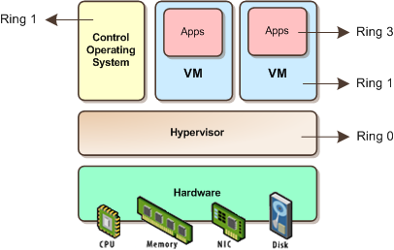
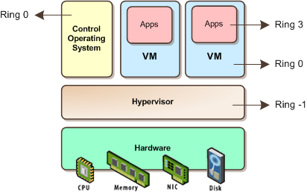
Full sin asistenciad e hardware / con asitencia

Slide 18
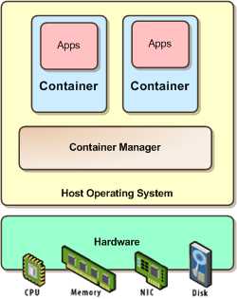
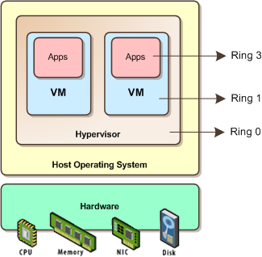
Containers / Hosted
0

Slide 19
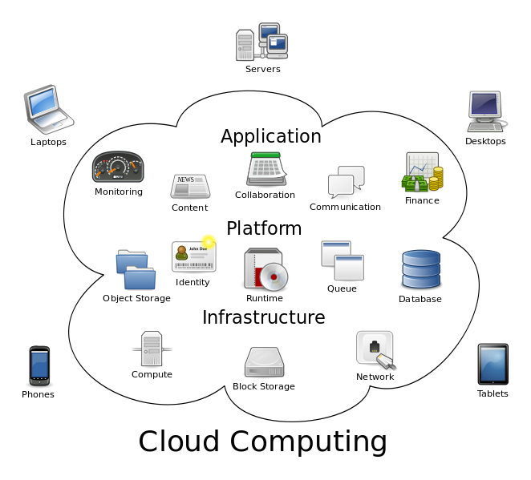
Cloud

Slide 20

Cloud
Software como Servicio (SaaS)
Plataforma como Servicio (PaaS)
Infraestructura como Servicio (IaaS)

Slide 21
Instalación KVM

Slide 22
Instalación
Gráfica
Utilizar add/remove software
Buscar sección Virtulización
Línea de Comandos
su -c "yum install @virtualization"

Slide 23

Grupo Virtualización

Slide 24
libvirt y
aplicaciones

Slide 25
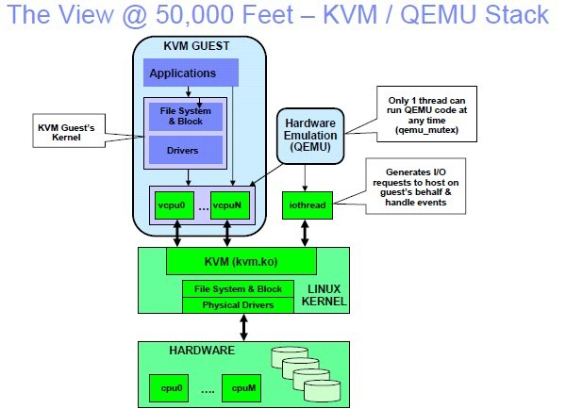
KVM

Slide 26

KVM

Slide 27

libvirt

Slide 28

Virt-Manager

Slide 29

Virt-Manager

Slide 30



Ejemplos KVM
Ejemplos
[root@encarnacion ~]# virsh
Welcome to virsh, the virtualization interactive terminal.
Type: 'help' for help with commands
'quit' to quit

Slide 31

GNOME Boxes
Permite:
  Ver, Acceder y usar:
    Máquinas Virtuales locales
    Máquinas Virtuales Remotas
    MVs en dispositivos removibles
    Subir/Publicar Máquinas Virtuales
    Servidores remotos
    Elegir MVs favoritas.

Slide 32

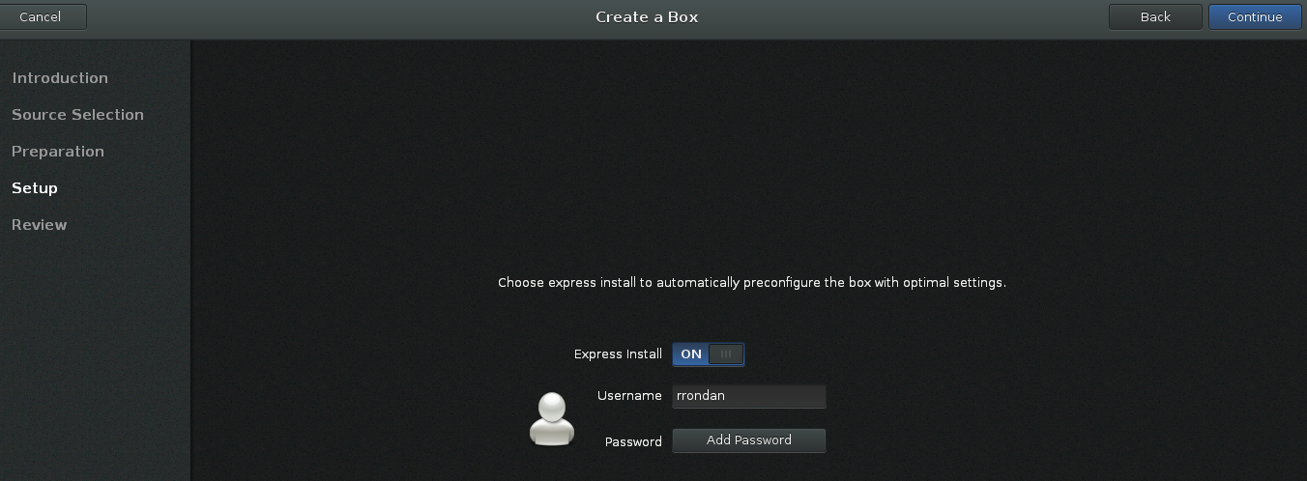

La magia de lo simple
GnomeBoxes
La magia aveces puede ser oscura

Slide 33

Spice
Proporciona dispositivos virtuales
  Teclado
  Mouse
  Gráficos
  Sonido
Arquitectura cliente/servidor
(reemplaza VNC)

Slide 34

Ejemplos Spice
Conectarse a una vm con spice:
spicec -h 188.138.88.89 -p 5931 -w ubdefault2012

Slide 35
OpenVZ
Aplicaciones
  Ideal para servicios de Hosting
  Control de los recursos que se estan usando
  Ideal para consolidar plataformas aisladas en un solo servidor fisico.
    Cada VPS tiene sus procesos,usuarios, archivos y acceso a root shell propio.
    Cada VPS tiene su ip propia,puertos, rutas y filtros.
    Cada VPS tiene su propia configuracion de archivos, librerias, paquetes.

Slide 36

OpenVZ
Estructura

Slide 37

OpenVz Web Panel
¿Que es ?

Slide 38

Ovirt

Slide 39

Ovirt
Arquitectura Ovirt

Slide 40

OpenStack
http://cloud.fedoraproject.org

Slide 41

OpenStack
http://docs.openstack.org/
http://docs.openstack.org/

Slide 42
OpenStack
Compute – Manages and automates pools of computer resources, from metal to VMs
Object Storage – Scalable and redundant storage, across multiple discs
Block Storage – Persistent block-level storage, available via OpenStack instances
Networking – Network and IP management
Dashboard – Administration GUI with dashboards and integration with 3rd party tools
Identity Service – Cloud authentication with integration with other services like Kerberos
Image Service – Backup and imaging services, including template creation

Slide 43
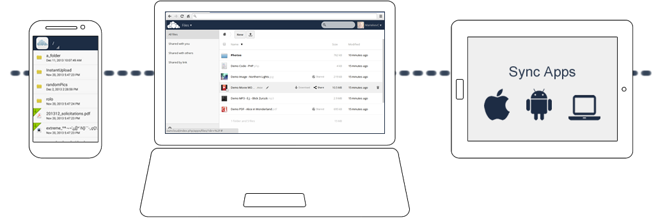
OwnCloud

Slide 44
OpenShift
Plataforma como Servicio
3 versiones
Independiente de la infraestructura
Manejado a traves de git
Java, PHP, Ruby, Node.js, Python
MySQL, MongoDB, PostgreSQL
Posiblidad de auto-escalar
https://www.openshift.com/documentation

Slide 45

Docker
Virtualización similar a OpenVZ
Permite crear contenedores dinamicos.
No necesita un kernel patcheado
Los contenedores son migrables entre entornos
Ideal para servicios de PaaS

Slide 46


Virtualización
Necesita hipervisor
Necesita un SO full para cada instancia
Consume ingentes recursos

Slide 47

De que hace uso docker
Namespaces Kernel
Cgroups
Un libconteiner

Slide 48
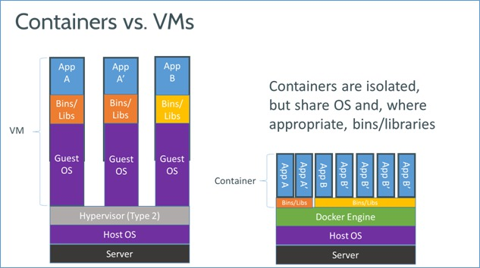
Diferencias entre VM y containers

Slide 49
Contenedores
Es una interfaz de espacio de usuario para las funciones de contención del núcleo de Linux.
A través de una potente API y herramientas simples, se permite a los usuarios de Linux a crear y gestionar aplicaciones de sistema

Slide 50
Contenedores Docker
Los contenedores hechos en docker pueden encapsular cualquier carga útil, y se ejecutará en forma consistente en prácticamente cualquier servidor. El mismo archivo contenedor que el desarrollador construye y prueba en un ordenador portátil se podrá ejecutar a escala, en producción en las máquinas virtuales, servidores fisicos, clusters OpenStack, instancias públicas, o una combinacion de todas las anteriores

Slide 51
Usos comunes de Docker
La automatización del envasado y el despliegue de aplicaciones
Creación de entornos, PAAS privados ligeros
Pruebas automatizadas e integración continua / despliegue
Implementar y ampliar las aplicaciones web, bases de datos y servicios de back-end

Slide 52

Como funciona docker

Slide 53
Vamos a un poco de práctica

Slide 54
En resumen
Hablamos sobre los conceptos de virtualización.
Aprendimos a configurar nuestro sistema para poder virtualizar
Descubrimos el funcionamiento de libvirt.
Repasamos sobre diferentes herramientas para virtualizar

Slide 55
¿Preguntas?
Licenciado bajo licencia Creative Commons http://creativecommons.org/licenses/by-nc-sa/3.0/deed.es

Slide 56
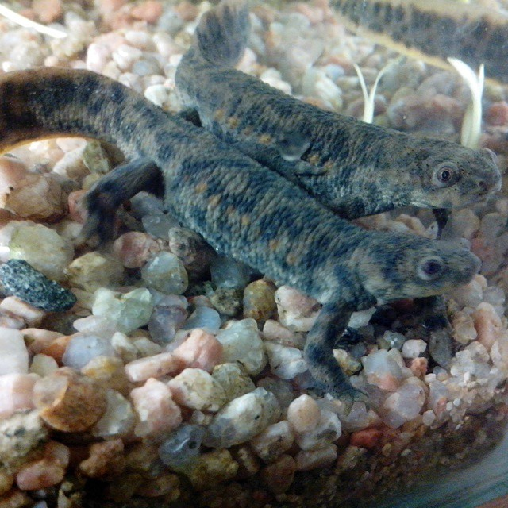
Gracias!!
Licenciado bajo licencia Creative Commons http://creativecommons.org/licenses/by-nc-sa/3.0/deed.es

Slide 57
Referencias Generales
http://www.ibm.com/developerworks/linux/library/l-hypervisor/index.html
http://www.ibm.com/developerworks/ssa/linux/library/l-virtio/index.html
http://fedoraproject.org/wiki/Getting_started_with_virtualization
http://fedoraproject.org/wiki/Tools/Virtualization
http://virt.kernelnewbies.org/TechComparison
http://www.server-world.info/en/note?os=Fedora_16&p=kvm&f=1
http://www.spice-space.org/
http://live.gnome.org/Boxes
http://tuxthink.blogspot.com.ar/2011/12/kvm-introduction.html
http://chucknology.com/2012/02/02/kvm-is-linux-xen-is-not/
https://www.ibm.com/developerworks/mydeveloperworks/blogs/ibmvirtualization/entry/kvm_architecture_the_key_components_of_open_virtualization_with_kvm2?lang=en

Slide 58
Referencias Especificas
OpenVZ
http://www.markus-gattol.name/ws/openvz.html
Kvm
http://www.cyberciti.biz/faq/linux-kvm-stop-start-guest-virtual-machine/
http://www.server-world.info/en/note?os=CentOS_6&p=kvm&f=2
http://en.wikipedia.org/wiki/Kernel-based_Virtual_Machine
http://tuxthink.blogspot.com.ar/2011/12/kvm-introduction.html
https://www.ibm.com/developerworks/mydeveloperworks/blogs/ibmvirtualization/entry/kvm_architecture_the_key_components_of_open_virtualization_with_kvm2?lang=en
SandBox
https://fedoraproject.org/wiki/Features/VirtSandbox

Slide 59
Referencias Especificas
Virtualizacion :
http://softwarekishorekoney.blogspot.com.ar/2011/06/full-virtualization-vs-para.html
http://mradomski.wordpress.com/2008/03/19/types-of-virtualization-para-vs-hw-vs-full/
http://en.wikipedia.org/wiki/Paravirtualization
http://en.wikipedia.org/wiki/Full_virtualization
http://en.wikipedia.org/wiki/Partial_virtualization#Partial_virtualization

Slide 60
Referencias Especificas
Ovirt
http://wiki.ovirt.org/wiki/Architecture
http://www.ovirt.org/project/resources/
http://wiki.ovirt.org/wiki/Main_Page
http://www.middleswarth.net/content/installing-ovirt-31-and-glusterfs-using-either-nfs-or-posix-native-file-system
http://video.linux.com/videos/introduction-to-ovirt-architecture
http://video.linux.com/videos/ovirt-engine-core
http://video.linux.com/videos/introduction-to-ovirt-node
http://docs.redhat.com/docs/en-US/Red_Hat_Enterprise_Virtualization_for_Servers/2.2/html/Installation_Guide
http://blog.jebpages.com/archives/screencasting-ovirt/
http://wiki.ovirt.org/wiki/Screencast
http://wiki.ovirt.org/wiki/CLI
http://wiki.ovirt.org/wiki/Vdsm_Developers#Running_Node_as_guest_-_Nested_KVM

